Slide 1
3. Příprava dat, Excel
Klíčový význam korektního uložení získaných dat
Pravidla pro ukládání dat
Čištění dat před analýzou

Slide 2
Anotace
Současná statistická analýza se neobejde bez zpracování dat pomocí statistického software. Předpokladem úspěchu je správné uložení dat v definované formě.
Nejčastěji jde o databázové tabulky umožňující zpracování dat v celé škále různých aplikací.
Neméně důležité je věnovat pozornost čištění dat předcházejícímu vlastní analýze. Každá chyba, která vznikne nebo není nalezena ve fázi přípravy dat, se promítne do všech dalších kroků a může zapříčinit neplatnost výsledků a nutnost opakování analýzy.

Slide 3
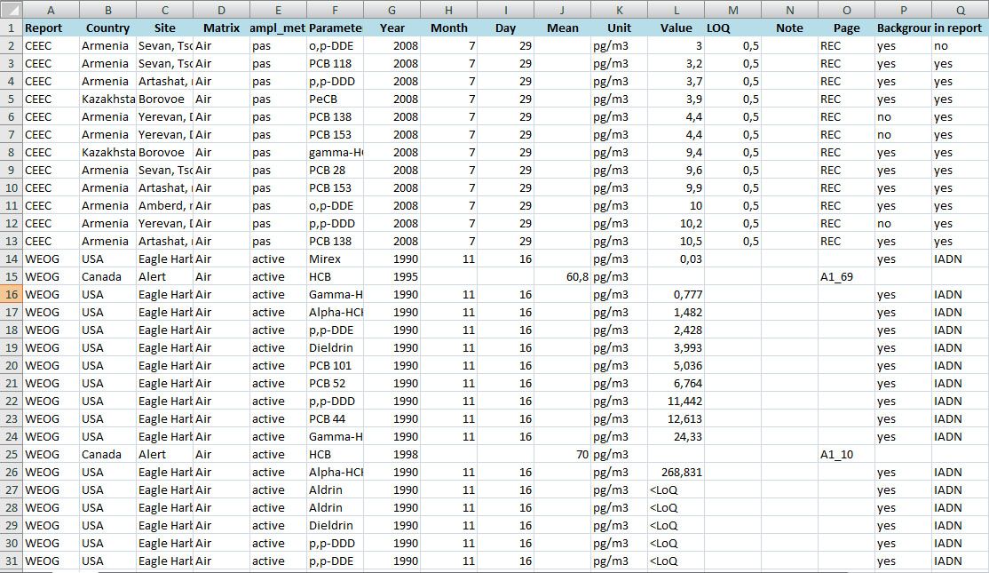
DATA – ukázka uspořádání datového souboru
Parametry (znaky)
Opakování

Slide 4
Zásady pro ukládání dat
Správné a přehledné uložení dat je základem jejich pozdější analýzy.
Je vhodné rozmyslet si předem jak budou data ukládána.
Pro počítačové zpracování dat je vhodné ukládat data v tabulární formě.
Nejvhodnějším způsobem je uložení dat ve formě databázové tabulky:
  každý sloupec obsahuje pouze jediný typ dat, identifikovaný hlavičkou sloupce;
  každý řádek obsahuje minimální jednotku dat (např. pacient, měření apod.);
  je nepřípustné kombinovat v jednom sloupci číselné a textové hodnoty;
  komentáře jsou uloženy v samostatných sloupcích;
  u textových (kategoriálních) dat je nezbytné kontrolovat překlepy v názvech kategorií;
  specifickým typem dat jsou kalendářní data u nichž je nezbytné kontrolovat, zda jsou uložena v korektním formátu (dle aplikace).
Takto uspořádaná data je v tabulkových nebo databázových programech možné převést na libovolnou výstupní tabulku.
Pro základní uložení a čištění dat menšího rozsahu je možné využít aplikací MS Office.

Slide 5
MS Excel
Tabulkový procesor.
První verze programu 30. 9. 1985 (Macintosh).
Součást balíku kancelářských aplikací MS Excel.
Aktualizace každé 2 až 3 roky; nové funkce, rozšíření počtu řádků a sloupců, změna formátu.
Nejnovější formát Office XML je zazipovaný XML dokument, přípona .xlsx.
Aktuální verze 2013 umožňuje ukládat tabulku až o 1 048 576 řádcích a 16 384 sloupcích.
Maximální velikost buňky je 32 767 znaků.
Excel umožňuje práci se širokou škálou dalších formátů.

Slide 6
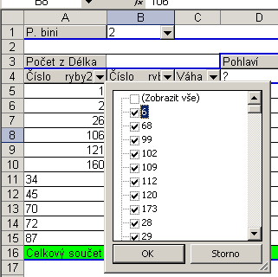

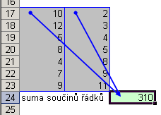
Možnosti MS Excel
Správa a práce s tabulárními daty.
Řazení dat, výběry z dat, přehledy dat.
Formátování a přehledné zobrazení dat.
Zobrazení dat ve formě grafů.
Různé druhy výpočtů pomocí zabudovaných funkcí.
Tvorba tiskových sestav.
Makra – zautomatizování častých činností.
Tvorba aplikací (Visual Basic for Aplications).

Slide 7
Import a export dat
Import dat
  manuální zadávání;
  import – podpora importu ze starších verzí Excelu, textových souborů, databází apod.;
  kopírování přes schránku Windows – vkládání z nejrůznějších aplikací – MS Office, Statistica, přímo z HTML apod.;
  využití textových souborů jako kompatibilního formátu pro přenos dat mezi různými aplikacemi.
Export dat
  ukládáním souborů ve formátech podporovaných jinými SW, časté jsou textové soubory, dbf soubory nebo starší verze Excelu;
  přímé kopírování přes schránku Windows.

Slide 8
Import a export dat
Nejčastější datové formáty používané v MS Excel
  .xlsx – současný Office Open XML formát od verze MS Excel 2007;
  .xls – starší binární varianta listů MS Excel (více verzí), stále používaná,
  .csv – comma separated values, nejjednodušší tabulkový formát, 2 varianty,
  .dbf – formát dBase, široce využívaný formát pro velké databáze;
  .db – Paradox database, starší databázový systém;
  .slk – SYmbolic LinK (SYLK) formát pro výměnu dat mezi aplikacemi Microsoft, neveřejný;
  .txt – základní textový formát, často jediná možnost výměny dat s MS Excel.

Slide 9

Tipy a triky
Výběr buněk
  CTRL+HOME – přesunutí na levý horní roh tabulky;
  CTRL+END – přesunutí na pravý dolní roh tabulky;
  CTRL+A – výběr celého listu;
  CTRL + klepnutí myší do buňky – výběr jednotlivých buněk ;
  SHIFT + klepnutí myší na jinou buňku – výběr bloku buněk;
  SHIFT + šipky – výběr sousedních buněk ve směru šipky;
  SHIFT+CTRL+END (HOME) – výběr do konce (začátku) oblasti dat v listu;
  SHIFT+CTRL+šipky – výběr souvislého řádku nebo sloupce buněk;
  SHIFT + klepnutí na objekty – výběr více objektů.
Kopírování a vkládání
  CTRL+C – zkopírování označené oblasti buněk;
  CTRL+V – vložení obsahu schránky – oblast buněk, objekt, data z jiné aplikace;
Myš a okraje buňky
  Chycení myší za okraj umožňuje přesun buňky nebo bloku buněk
  Při chycení čtverečku v pravém dolním rohu výběru je tažením možno vyplnit více buněk hodnotami původní buňky (ve vzorcích se mění relativní odkazy, je také možné vyplnění hodnotami ze seznamu – např. po sobě jsoucí názvy měsíců.

Slide 10
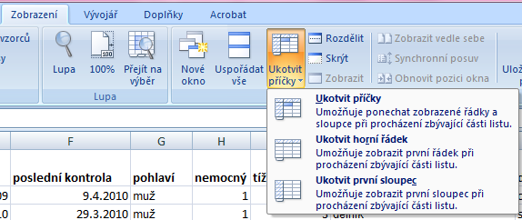
Ukotvení příček
Umožňuje ukotvení libovolných řádků a sloupců pro pohodlné vkládání a prohlížení dat v tabulce.
Umožňuje číst řádky/sloupce ze začátku tabulky i po přesunutí se dále.
Záložka „Zobrazení“ → „Ukotvit příčky“.
Nabízené možnosti:
  Ukotvit příčky – ukotví řádky
  nad označenou buňkou a
  sloupce vlevo od označené
  buňky.
  Ukotvit horní řádek.
  Ukotvit první sloupec.
  Ukotvení zrušíme opětovným
  odkliknutím možnosti ukotvení příček.

Slide 11
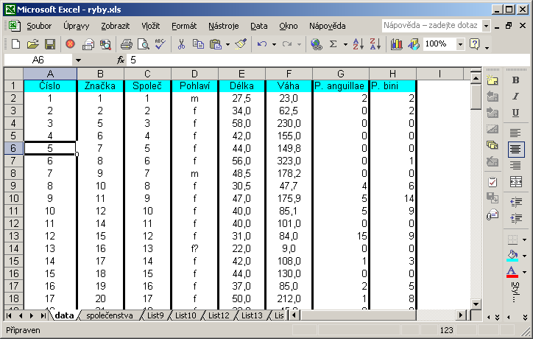
Databázová struktura dat v Excelu
Sloupce tabulky = parametry záznamů, hlavička udává obsah sloupce – stejný údaj v celém sloupci
Jednotlivé záznamy
(taxon, lokalita,
měření, pacient atd.)
Excel neumožňuje pojmenování řádků a sloupců vlastními názvy.

Slide 12
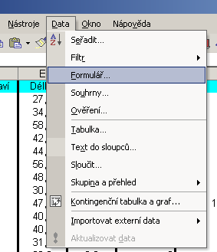
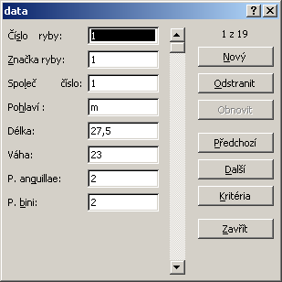
Automatický zadávací formulář I.
Microsoft Office 2003 a starší
Nový záznam
Vyhledávání
Názvy sloupců
Obsah dané buňky - editovatelný
Slouží k usnadnění zadávání dat do databázových tabulek
Načítá automaticky hlavičky sloupců jako zadávané položky

Slide 13
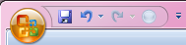
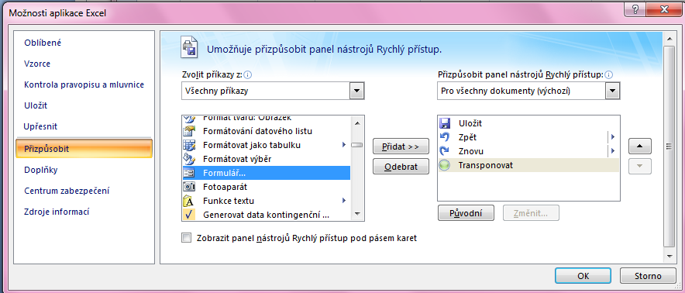
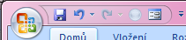
Automatický zadávací formulář II.
Microsoft Office 2007 a novější
Aplikaci automaticky zadávaného formuláře je nutné aktivovat
  „Tlačítko Office“ → „Možnosti aplikace Excel“
  Automatický zadávací formulář spustíme pomocí nové ikonky na panelu nástrojů Rychlý přístup; dále stejné

Slide 14
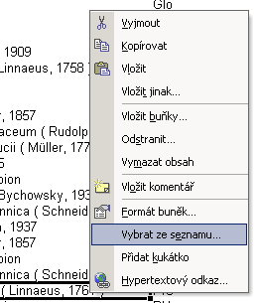
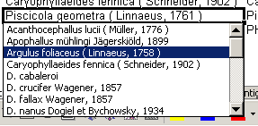
Automatické seznamy
Sloupec z nějž je seznam vytvořen a pro který platí
Buňka, do níž se vloží
vybraná hodnota
Vytváří se z hodnot buněk v daném sloupci a umožňují vložit hodnotu výběrem ze seznamu již zadaných hodnot – usnadnění zadávání

Slide 15
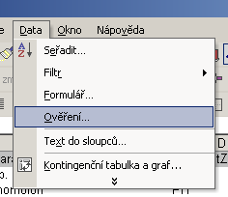
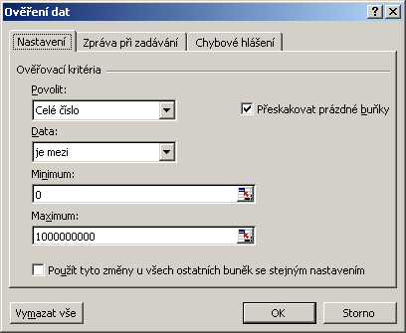
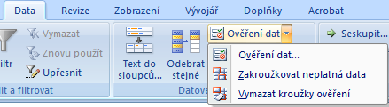
Automatická kontrola dat
komunikace s uživatelem
Co je povoleno – definiční obory
čísel, seznamy, vzorce atd.
Microsoft Office 2007
Rozsahy hodnot,
načtení seznamů apod.
Umožňuje ověřit typ, rozsah nebo povolit pouze určitý seznam hodnot zadávaných do sloupce databázové tabulky

Slide 16
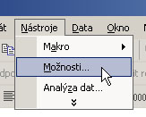
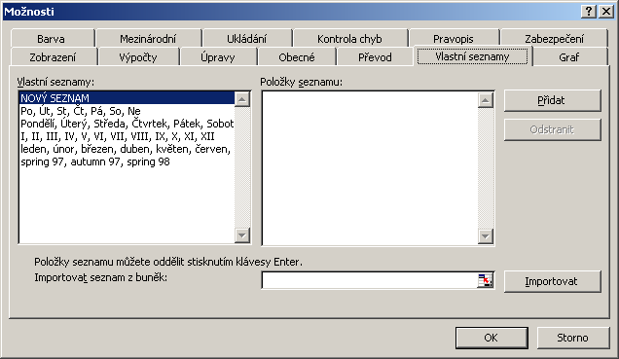
Seznamy I.
Microsoft Office 2003 a starší
Existující seznamy
Výběr buněk pro nový seznam
Načtení nového seznamu
Skupiny hodnot zachovávající logické pořadí, některé jsou zabudované (např. dny v týdnu, měsíce v roce), další je možné uživatelsky vytvořit, slouží pro účely řazení a automatického vyplňování dat

Slide 17
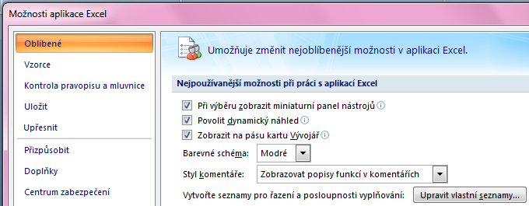
Seznamy II.
Microsoft Office 2007
  „Tlačítko Office“ → „Možnosti aplikace Excel“
  Vlastní seznamy dále stejné (viz předchozí slide)

Slide 18
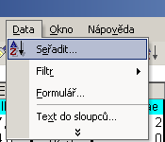
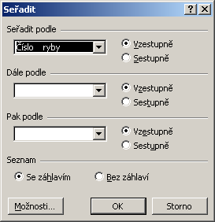
Řazení dat
Podle čeho řadit
Směr řazení – vzestupně,
sestupně
Využít první řádek oblasti jako záhlaví
Další možnosti – řazení řádků, řazení podle seznamu
Řazení dat je nejjednodušším způsobem jejich zpřehlednění, užitečným hlavně u menších/výsledkových tabulek
  Zkontrolujte, zda seřazení nezničí vazby mezi buňkami = kontrola oblasti, kterou řadíte.

Slide 19
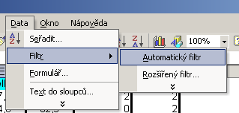
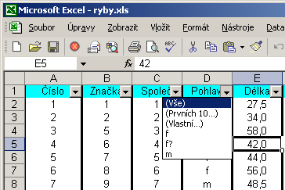
Automatický filtr
Výběr hodnot pro filtraci
Rozbalení seznamu hodnot
nalezených ve sloupci
Pomocí automatického filtru je snadné vybírat úseky dat pro další zpracování na základě hodnot ve sloupcích databázové tabulky, výběr je možný i podle více sloupců (např. určitá skupina pacientů).
Funkce automaticky rozezná hlavičky sloupců v souvislé oblasti buněk.
Čísla filtrovaných řádků jsou zobrazena modře.
Výhodné pro čištění dat (vyhledávání překlepů, kombinace textu a čísel).

Slide 20
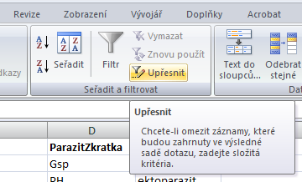
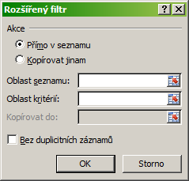
Rozšířený filtr
Tlačítko Upřesnit na kartě Data
Výběr oblasti cílových
hodnot (přefiltrovaných)
Původní seznam
včetně záhlaví
Oblast kritérií
včetně záhlaví
Funguje podobně jako automatický filtr, ale seznam povolených hodnot není nutné vybírat ručně – je uveden v oblasti jinde na listu (nebo i na jiném listu).
Podmínkou jsou shodná záhlaví filtrované oblasti a oblasti povolených hodnot.
Prázdné buňky odpovídají prázdné podmínce – tj. je-li v oblasti povolených hodnot nějaká buňka prázdná, splní podmínku libovolná buňka filtrované oblasti.
Čísla řádků filtrované oblasti jsou zobrazena modře.

Slide 21
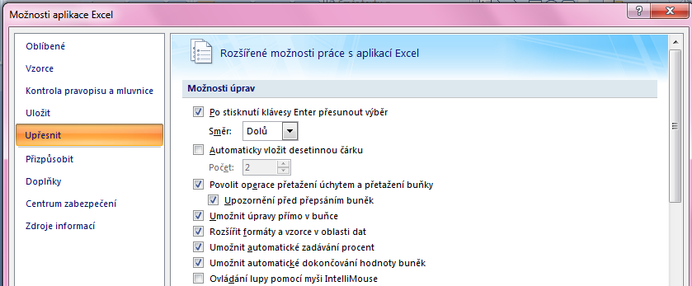
Automatické dokončování hodnot buněk
Vhodné pro textová pole; následně není nutné vypisovat celé slovo či slovní spojení, ale jen zvolit nabízené, již dříve použité slovo či slovní spojení
Automatické dokončování hodnot buněk je nutné nastavit
  „Tlačítko Office“ → „Možnosti aplikace Excel“

